Slide 1
영화
영화
KEYWORD
일정한 의미를 갖고 움직이는 대상을
촬영하여 영사기로 영사막에 재현하는
종합 예술
현대 일본의 IT, 애니메이션, 영화의 발전과 현황

Slide 2





영화
영화의 종류
무성 영화
유성 영화
흑백 영화
컬러 영화
3D 영화
현대 일본의 IT, 애니메이션, 영화의 발전과 현황

Slide 3

영화
발전
1950년대의 영화
대표작
7인의 사무라이
망원렌즈를 사용하거나
여러 대의 카메라를
사용하기 시작
현대 일본의 IT, 애니메이션, 영화의 발전과 현황

Slide 4

영화
발전
1960년대의 영화
대표작
일본의 밤과 안개
일본 청년들의
정치투쟁 과정이
반영되어 있음
현대 일본의 IT, 애니메이션, 영화의 발전과 현황

Slide 5

영화
발전
1970년대의 영화
대표작
젖은 욕정
경제적 어려움으로
저예산 포르노 영화를
제작하기 시작
현대 일본의 IT, 애니메이션, 영화의 발전과 현황

Slide 6

영화
발전
1980년대의 영화
대표작
카게무사
개인의 재능에 따라
영화를 다양하게 제작하는
개인 영화가 도래하게 됨
현대 일본의 IT, 애니메이션, 영화의 발전과 현황

Slide 7

영화
발전
1990년대의 영화
대표작
러브레터
TV 방송국, 출판사, 소자본 등
제작 위원회를 만들어
영화 제작을 하는
풍토가 일반화되기 시작
현대 일본의 IT, 애니메이션, 영화의 발전과 현황

Slide 8

영화
발전
2000년대의 영화
대표작
세상의 중심에서 사랑을 외치다
드라마/연애 같은
감성적인 영화가 많았음
현대 일본의 IT, 애니메이션, 영화의 발전과 현황

Slide 9

영화
발전
2010년대의 영화
대표작
진격의 거인 실사화
만화나 애니메이션이
원작인 작품을 실사화 시킨
작품들이 등장
현대 일본의 IT, 애니메이션, 영화의 발전과 현황

Slide 10
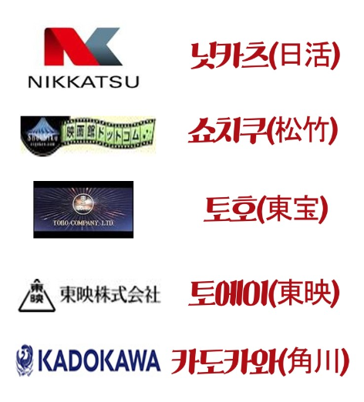
영화
현황
일본영화의 산업구조
제작회사, 배급회사, 흥행회사
제작위원회
출판회사, 비디오 판매회사,
광고대리점, 방송국 등으로 구성
현대 일본의 IT, 애니메이션, 영화의 발전과 현황

Slide 11
영화
현황
일본영화의 산업구조
자금 조달
리스크 회피
출자기업의 선전
시너지
효과
현대 일본의 IT, 애니메이션, 영화의 발전과 현황

Slide 12


영화
현황
일본 영화 산업의 쇠퇴 원인
일본 영화사들의 태도
현대 일본의 IT, 애니메이션, 영화의 발전과 현황

Slide 13
영화
현황
일본 영화 산업의 쇠퇴 원인
여전히 국제시장에
자신들의 상품을
팔려고 하는 것을
꺼려하고 있음
부천영화제
니폰 커넥션
재팬 컷 등에 국한
현대 일본의 IT, 애니메이션, 영화의 발전과 현황

Slide 14

영화
현황
중국 완다&일본 소니
일본의 소니픽처스와
‘여러 영화 프로젝트’
협상을 요구
현대 일본의 IT, 애니메이션, 영화의 발전과 현황

Slide 15

영화
현황
중국 완다&일본 소니
중국과 함께
할리우드 영향력을 확대
중국 시장에 접근하는데
도움을 받을 계획
현대 일본의 IT, 애니메이션, 영화의 발전과 현황

Slide 16

영화
현황
영화 팬 동향
현재 일정 규모 유지
관객층의 고령화
현대 일본의 IT, 애니메이션, 영화의 발전과 현황

Slide 17

영화
현황
SNS를 통한
선물 추첨과 캠페인
영화 팬 동향
스마트폰, 태블릿PC을
보급하여 젊은층의 비율이
현저히 낮음
현대 일본의 IT, 애니메이션, 영화의 발전과 현황

Slide 18
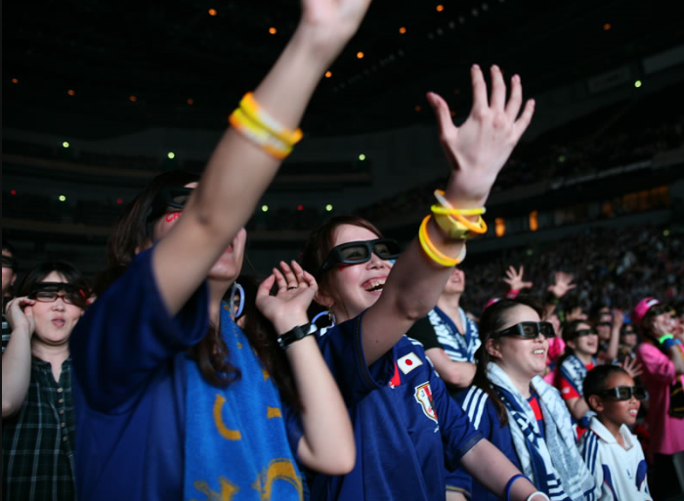
영화
현황
ODS 및 ‘퍼블릭뷰잉’ 상영
Object
Directory
Service
현대 일본의 IT, 애니메이션, 영화의 발전과 현황

Slide 19
영화
현황
ODS 및 ‘퍼블릭뷰잉’ 상영
새로운 시청자를
개척할 수 있는
가능성
현대 일본의 IT, 애니메이션, 영화의 발전과 현황

Slide 20

감사합니다

